Slide 1
Vizualizace dat

Slide 2
Cíle
Grammar of Graphics
ggplot2 jako nástroj GoG

Slide 3
Grammar of Graphic
Uplatnění pravidel gramatiky na obrázky
Co – datová vrstva
Kde – estetiky (vazba proměnných a grafiky)
Jak – typ grafu, barevná škála, osy
Omáčka okolo – nadpisy, pozadí, kredit zdroje

Slide 4
Základní struktura ggplot2
ggplot(data= , aes(x = , y = )) +
geom_*()
Co?
Kde?
Kde?
Jak?

Slide 5
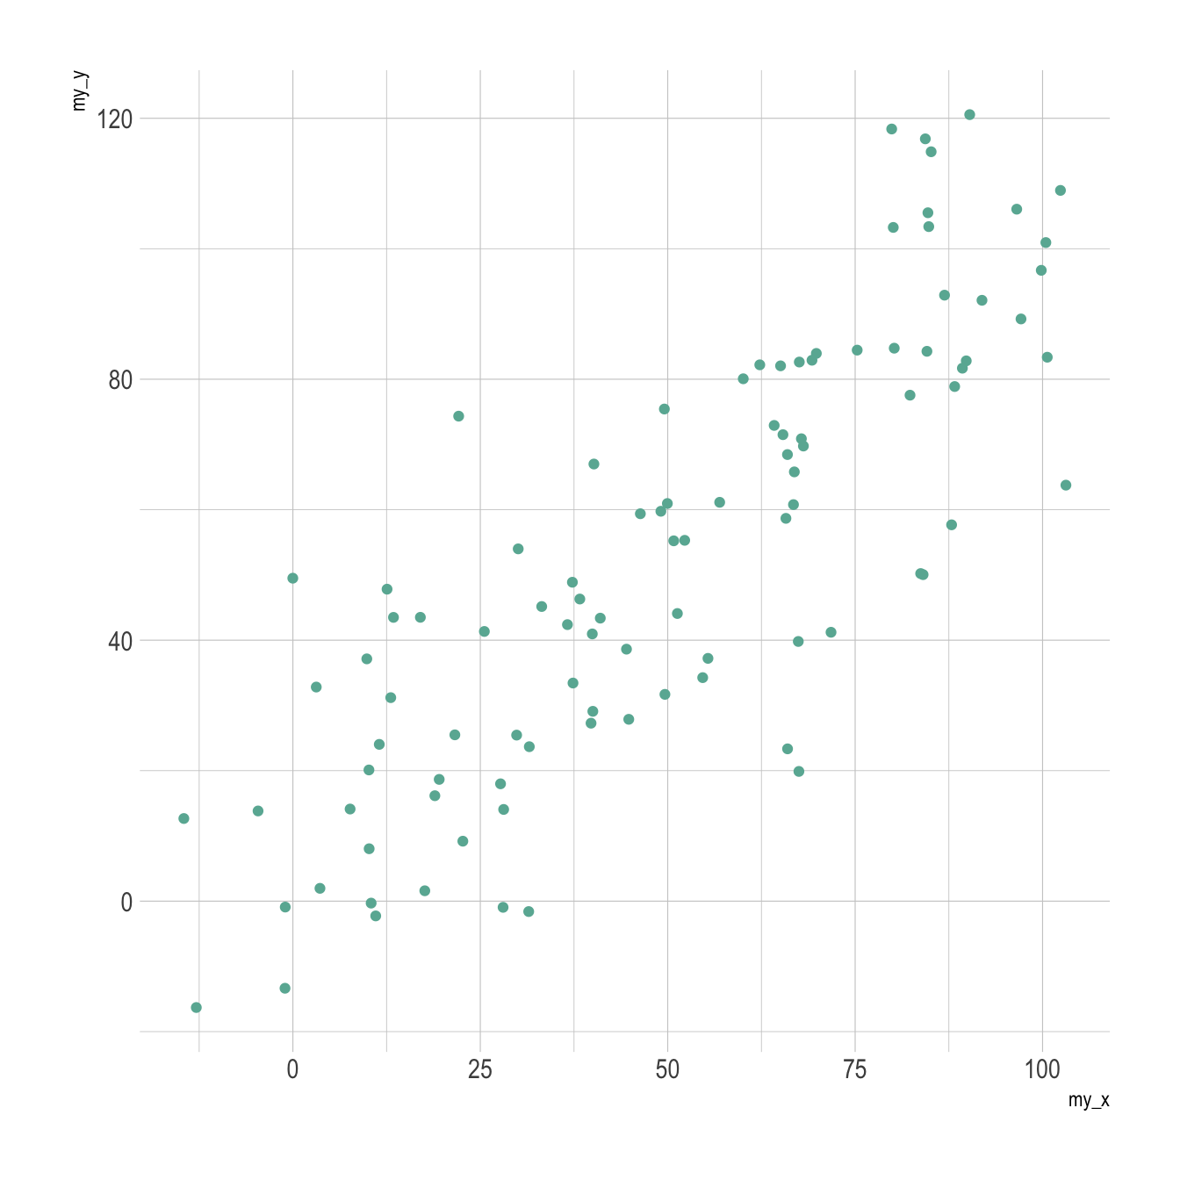
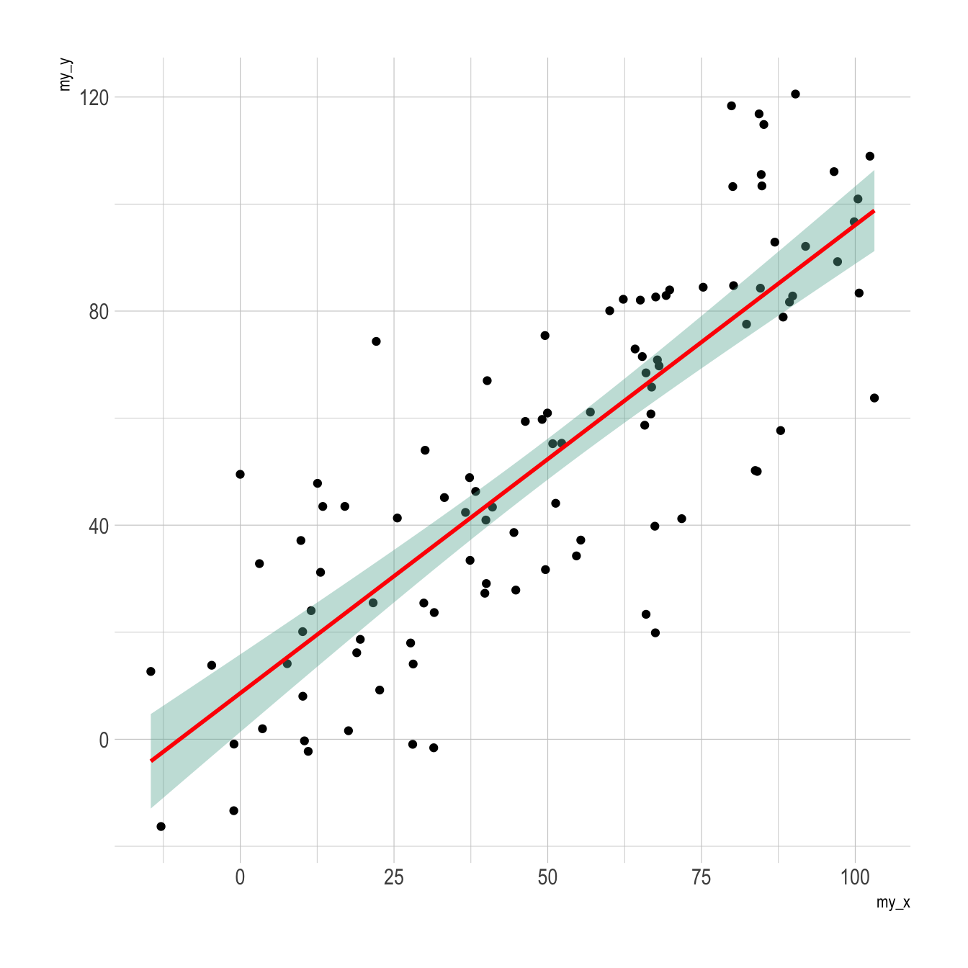
Několik ukázek...

Slide 6
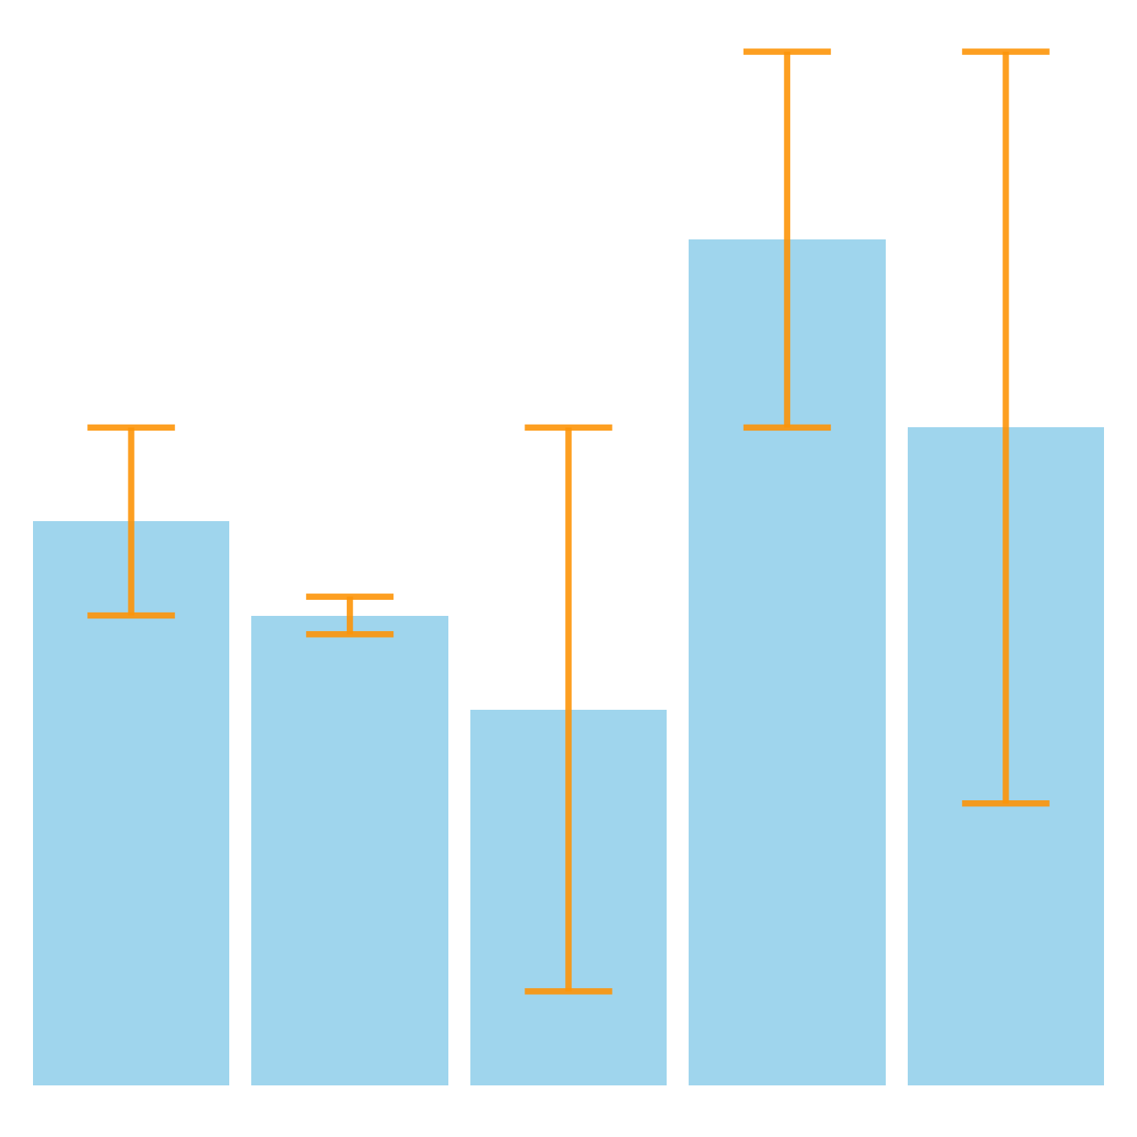
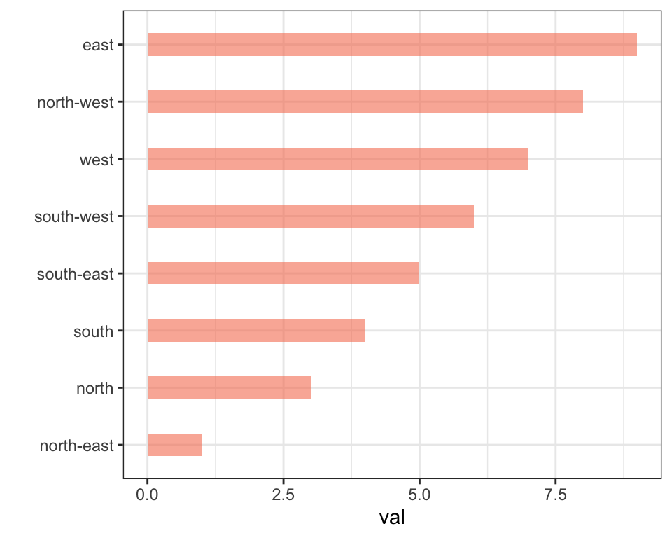
Několik ukázek...

Slide 7
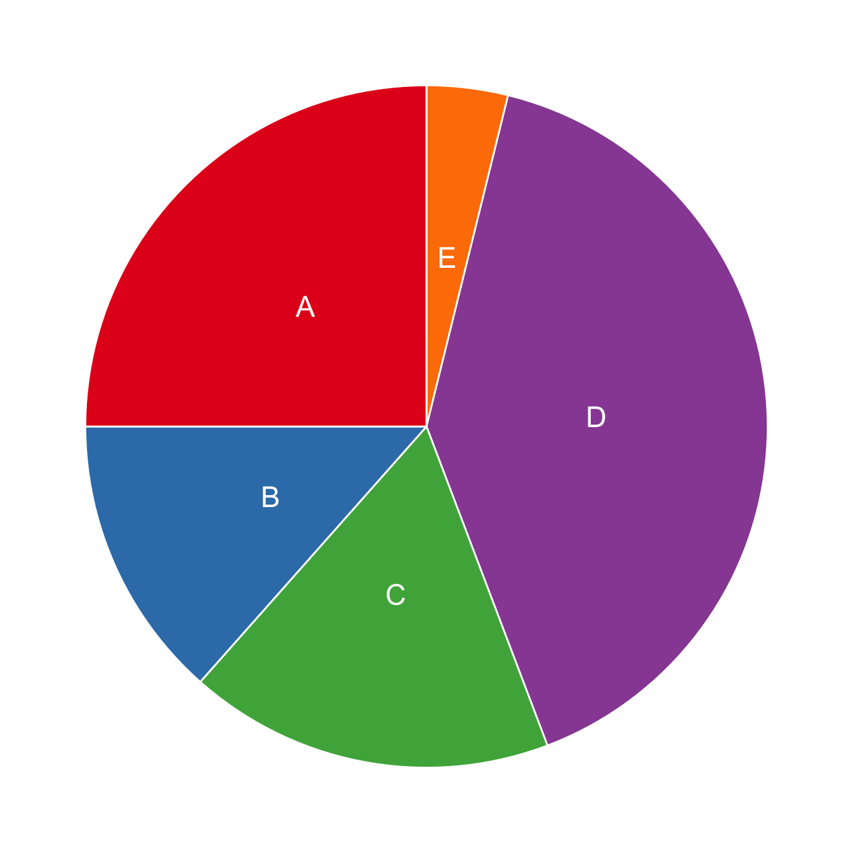
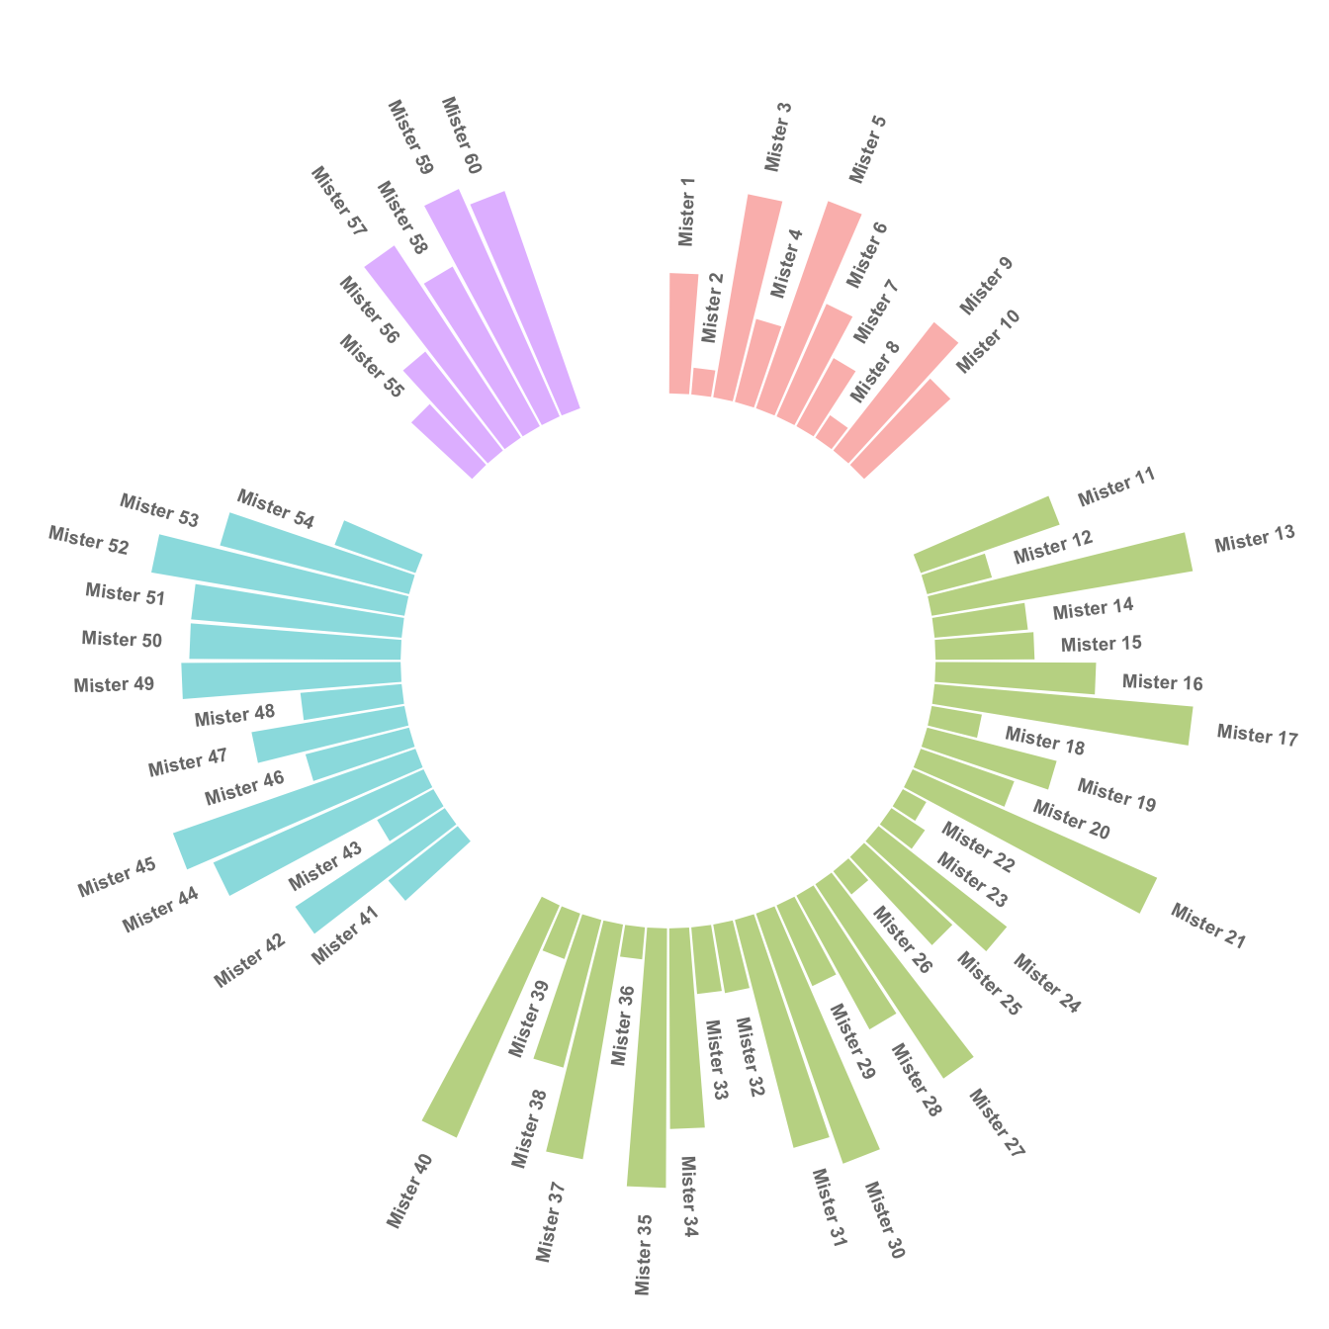
Několik ukázek...

Slide 8
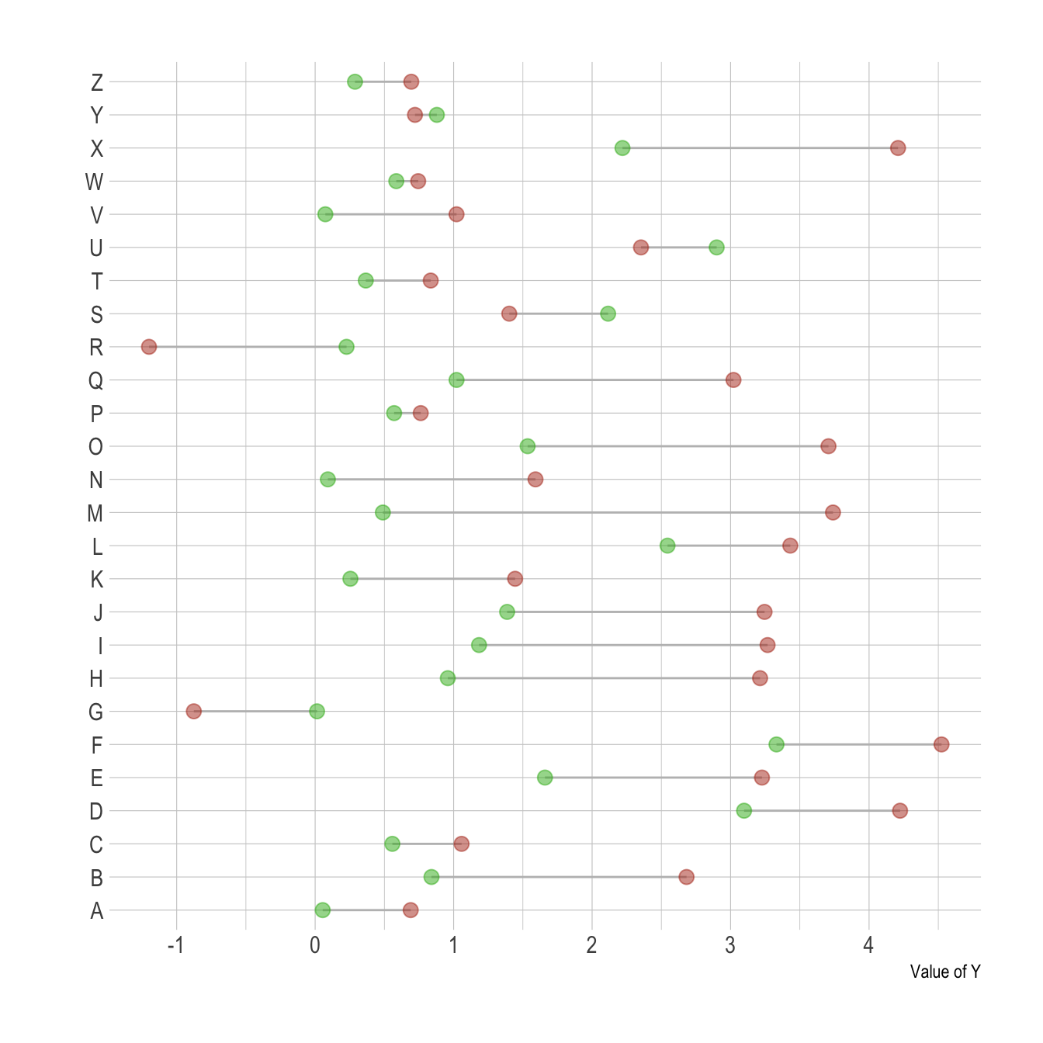
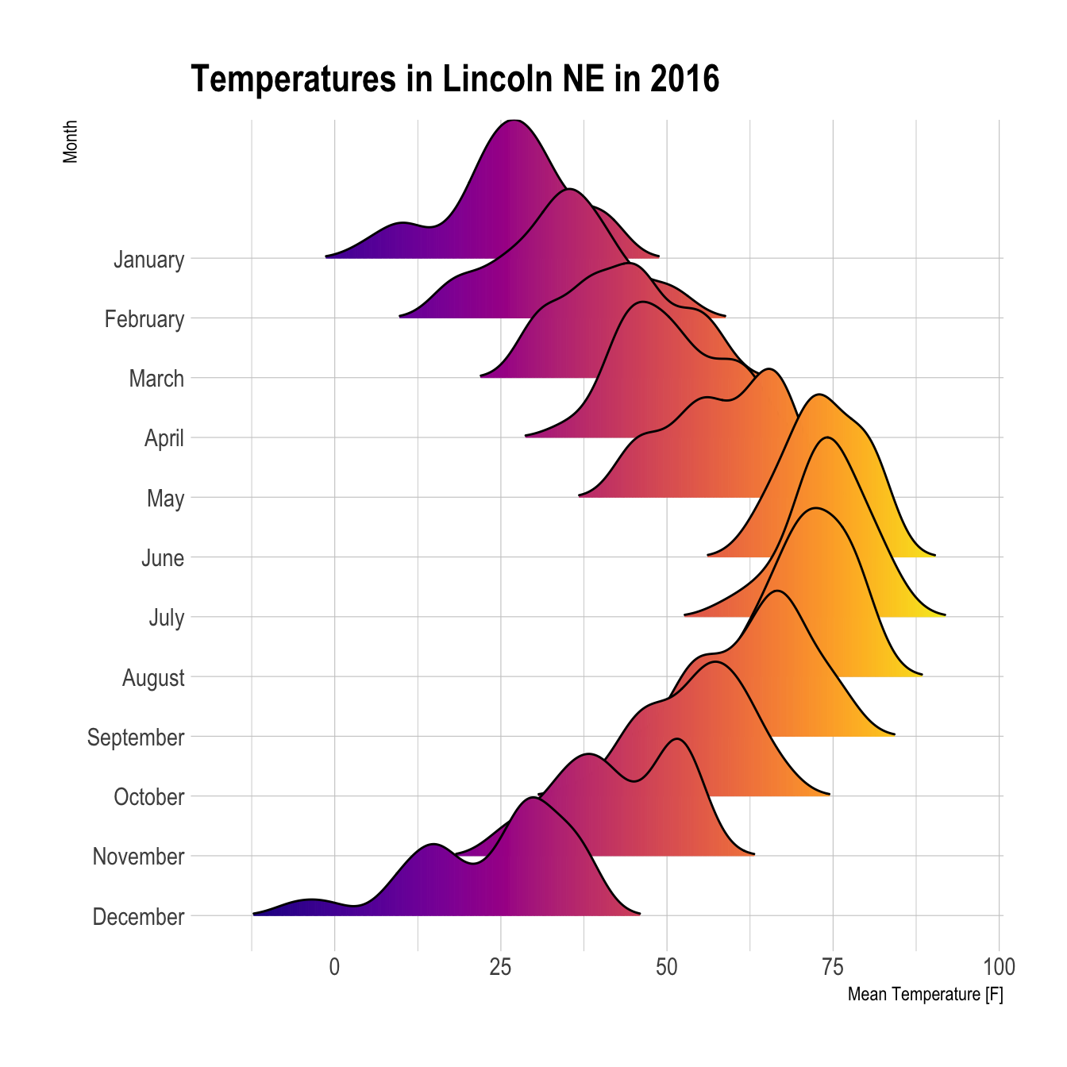
Několik ukázek...

Slide 9
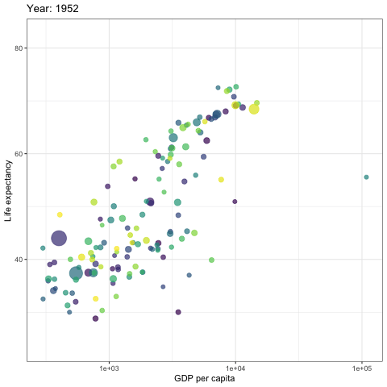
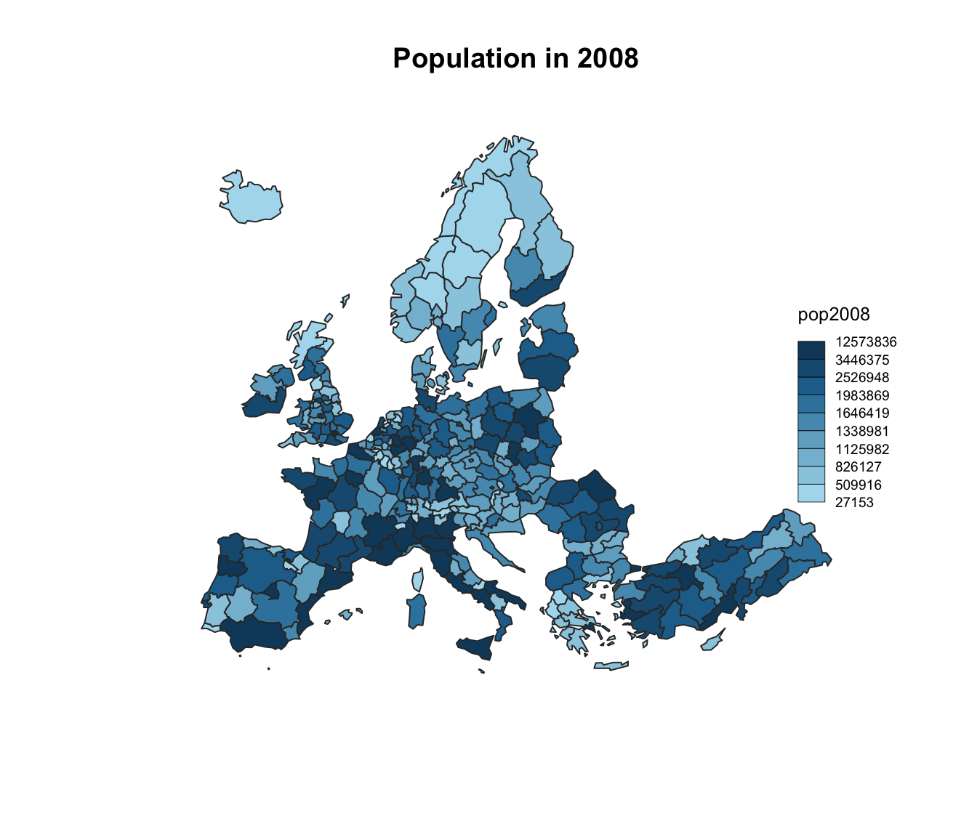
Několik ukázek...

